Slide 1
Ski-Service Anmeldung

Slide 2
Inhaltsverzeichnis
Projektübersicht
Projektplan (Zeitplan)
I = Informieren
P = Planen
E = Entscheiden
R = Realisieren
K = Kontrollieren
A = Auswerten
Aktueller Zustand

Slide 3

Projektplanung (Zeitplanung)

Slide 4
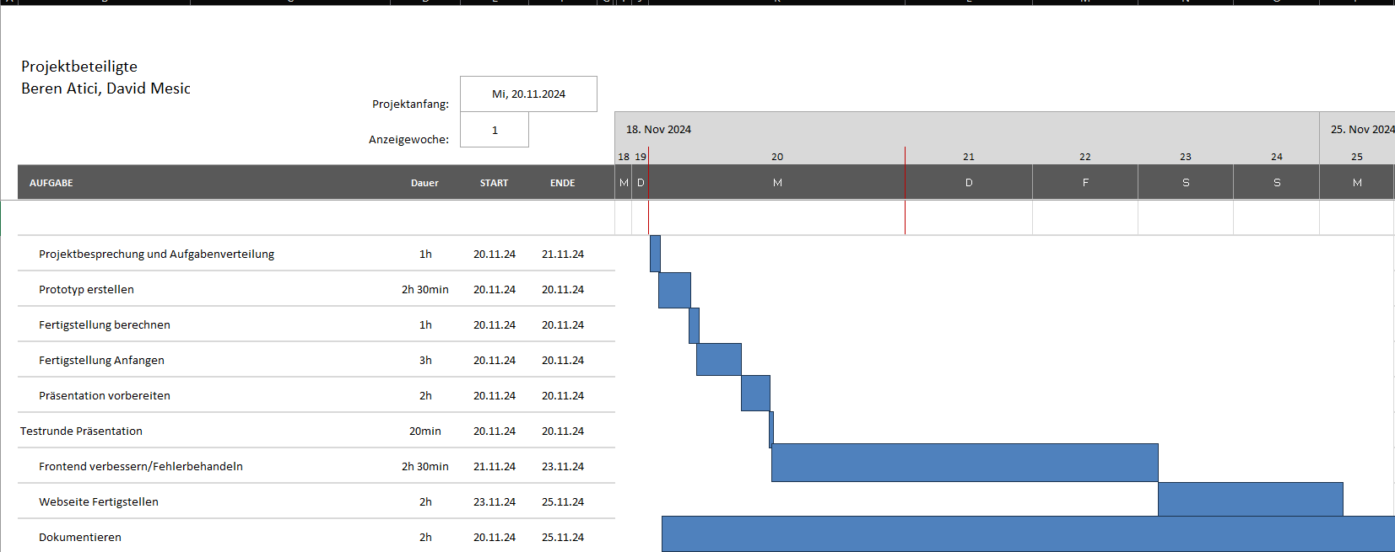

Slide 5

Informieren
Auftragsbeschreibung
Rahmenbedingungen
Projektziel
Hilfsmittel

Slide 6

Planen
Arbeitsschritte
Zeitaufwand
Projektplan
Vertiefte Arbeitsverteilung
Technologien und Tools

Slide 7

Entscheiden
Technologieauswahl
Designentscheidungen
Abstimmung im Team

Slide 8

Realisieren
Frontend Entwicklung
Backend Verknüpfung
Intregation
Testphase

Slide 9

Kontrollieren
Systemtests
Feedback
Anforderungsüberprüfung

Slide 10

Auswerten
Erreichte Projektziele
Verbesserungspotential
Lerneffekte
Dokumentation

Slide 11

Aktueller Stand (Live Demo)

Slide 12

Ende

